Slide 1
DSD FINAL REPORT
104062121資工19陳品媛

Slide 2
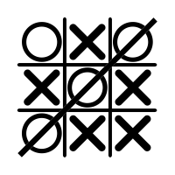

主題 Tic-tac-toc + Data I/O

Slide 3

Tic-tac-toc
單機版，與AI對戰
AI不敗

Slide 4
Data I/O
Input
  - 玩家回答遊戲進行流程
  - 玩家mark位置
Output
  - 遊戲棋盤狀態
  - win/lose/tie ascii art產生

Slide 5

軟硬體切割

Slide 6
軟體 – 控制遊戲主要流程
開始遊戲
AI與玩家之間輪流下棋
印棋盤狀況
Gameover，印ascii art
是否開啟下一局

Slide 7
軟體 – Error handler
Player回答是否落在範圍之中
Player mark是否已有做標記

Slide 8
軟體 – AI演算法
Minimax (link)
Alpha-Beta-Pruning (link)
遊戲若是AI先手，由於在所有的格子的勝率是一樣的，所以我讓他隨機下(tick( ))，不再讓他跑minimax，因為一開始的時候，樹是最大的，會花很多時間

Slide 9
硬體 – State diagram
READ
REPLY
READ
NEWLINE
IDLE
START
CHESSBOARD
CHESSBOARD_1
END
CHESSBOARD
…
READPIXEL
1
READPIXEL
2
READPIXEL
3
AVERAGE
COLOR

Slide 10
硬體 – Read player reply
State
    - READREPLY
    - READNEWLINE
由於遊戲的設計，每次的輸入可能會是0~9的數字，但會有Enter鍵，因此在吃完換行符號，才做反應

Slide 11
硬體 – Check game status
State
    - STARTCHESSBOARD
    - CHESSBOARD_(1~5)
          從software讀所需要的data, e.g. 棋盤狀態*9, 棋子數目*1
    - ENDCHESSBOARD
          檢查八條連線，看有無勝負，並回傳status

Slide 12
硬體 – Check game status
在下第一步棋時，由於棋盤可能局面很多種，導致minimax在遞迴的部份會花很多時間，所以我將minimax確認遊戲是否結束的部份抽出來給硬體做
在玩家下完一步後，接著換AI的實驗結果
  software 5804
  hardware 343

Slide 13
硬體 – ascii art
state
- READPIXEL(1~3)
分別依序讀R, G, B
- AVERAGECOLOR
求其平均值，並回傳適當的character ，讓 software印出

Slide 14
硬體 – ascii art
原理
有10個character做表示, e.g. $, #, @...
將RGB三個channel做平均，依據平均過後 的值除以(256/10)，看其落在哪個區間，選 擇用哪個character表示

Slide 15
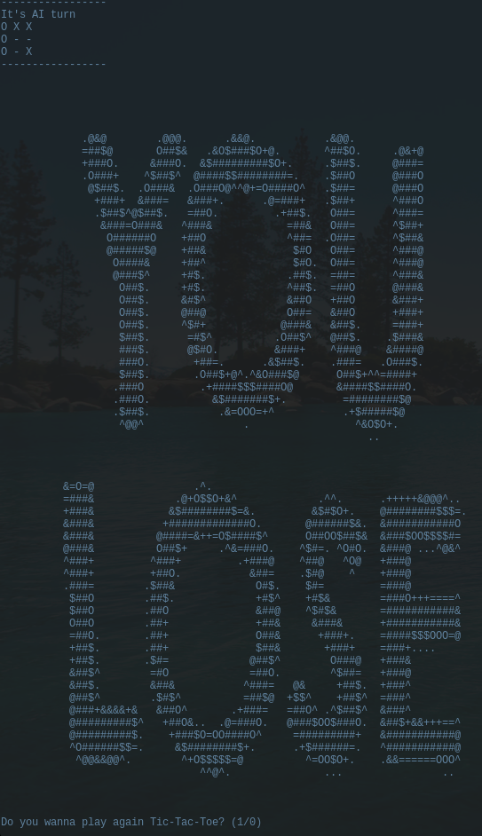

硬體 – ascii art
遊戲結束
左原圖，右截圖
問玩家是否再玩一次

Slide 16
Python – ascii art
image全部resize到80*60
From jpg to binary file
利用python skimage讀圖檔，並以row major的方式 寫到binary file內
Image 1
Image 2
R
G
B
R
G
B
80*60
80*60
80*60

